Slide 1
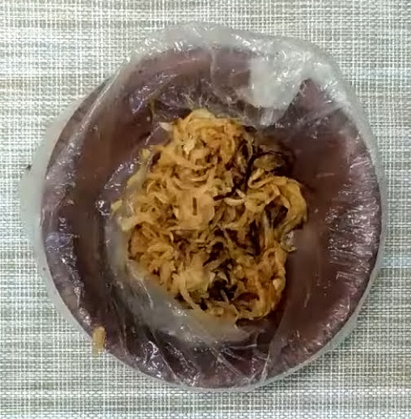
しお
●切りぼし大根の塩こんぶ和え
ざいりょう
☆材料☆
・切りぼし大根 20g
・塩こんぶ ５g
・水（切りぼし大根をもどす用） 350ｍL
☆作り方☆
1．ポリぶくろに切りぼし大根を入れてもどす。（30分間）
２．水を出し、ポリぶくろの上からしぼる。
３．切りぼし大根、塩こんぶを別のポリぶくろに入れてもみこむ。（よくまぜる。）
４．皿にもりつけ、ふくろを開き、スプーンなどでまぜ合わせたら完成！
かんせい

Slide 2
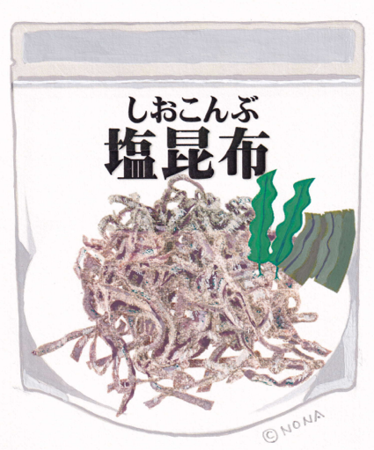
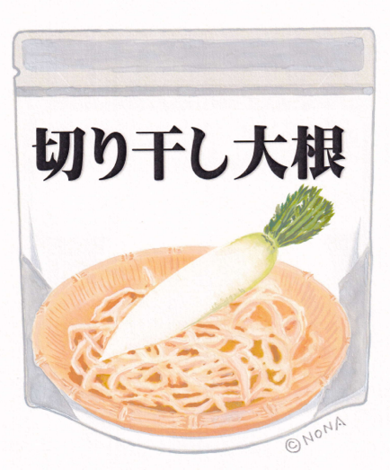
切り干し大根の塩こんぶ和え 3つの食品のグループ
しおこんぶ
切りぼし大根

